Slide 1
ESTO (NO) ES UNA CONFERENCIA:
Estrategias docentes participativas para la sostenibilización curricular.

Slide 2
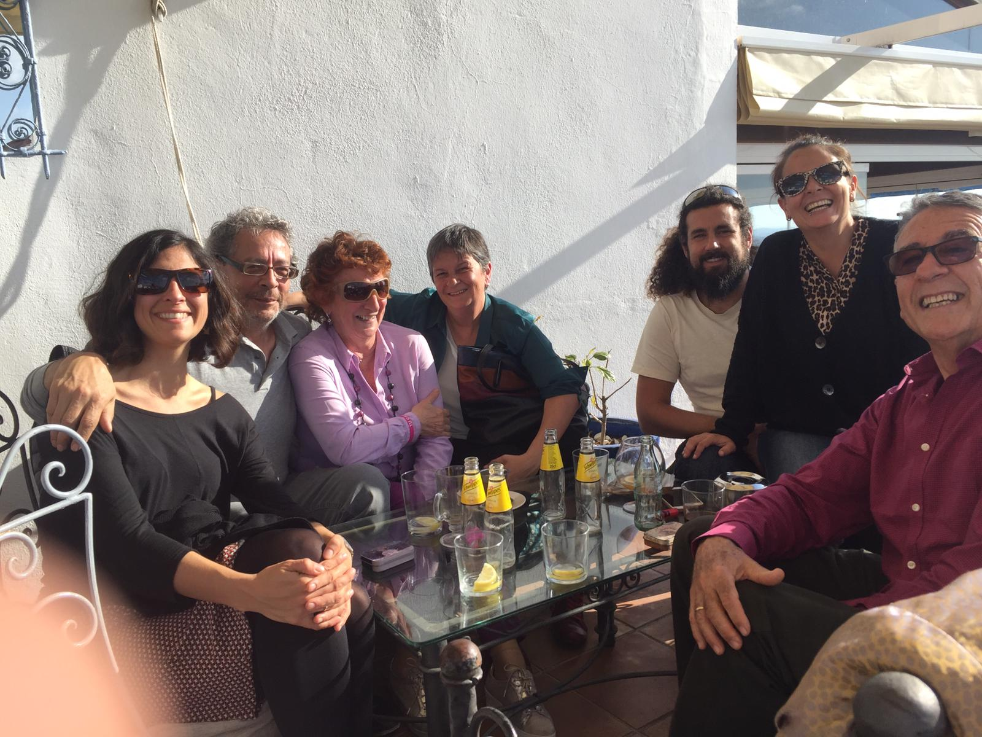

Slide 3
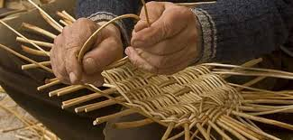
¿Cómo vamos a organizar las próximas dos horas?
Los mimbres
Las gafas
La acción

Slide 4
Espiral auto‐reflexiva continua

Slide 5
Los mimbres
Crisis SISTÉMICA

Slide 6
Los mimbres
Crisis SISTÉMICA
requiere
Búsqueda de soluciones para construir un MUNDO MEJOR
una de las posibles vías
Educación para la Sostenibilidad

Slide 7
Los mimbres

Slide 8
Los mimbres
Formar en COMPETENCIAS para la SOSTENIBILIDAD requiere métodos no tradicionales porque estamos hablando de una formación integral y que excede los límites de la simple transmisión del conocimiento

Slide 9
Los mimbres

Slide 10
Los mimbres

Slide 11
O lo que es lo mismo, el enfoque por competencias. Las competencias no son conceptos, habilidades o actitudes, sino que los integran, armonizan y movilizan.
Ser competente entraña disponer de un saber, pero también disponer de las estrategias necesarias para poner en uso ese saber y lograr el éxito en la resolución de una tarea en un contexto concreto.
1.- Tener un enfoque integrado sobre los conocimientos, las actitudes, las habilidades y los valores en la enseñanza.
→ Generar una diversificación de situaciones de aprendizaje y evaluación que permitan al estudiante adoptar un papel activo de manera que pueda ejercer sus conocimientos, habilidades y conductas en situaciones en las que este conjunto de aprendizajes se combine de distintas formas.

Slide 12
Los mimbres

Slide 13
En un mundo cada vez más interdependiente, cobran especial importancia aquellas competencias relacionadas con el trabajo en equipo que permitan trabajar cooperativamente con profesionales procedentes de distintas disciplinas
2.- Promover el trabajo en equipos multidisciplinares
→ Si bien en el aula no siempre es posible contar con equipos multidisciplinares, sí se puede jugar a roles, y adoptar diferentes enfoques. También la inclusión de expertos como fuentes de información es una manera de introducir otros puntos de vista.

Slide 14
Los mimbres

Slide 15
La creatividad es consecuencia de la no linealidad del cerebro
Supone la invención o descubrimiento de objetos y/o técnicas, en la capacidad para encontrar nuevas soluciones modificando los habituales planteamientos o puntos de vista; o en la posibilidad de renovar antiguos esquemas o pautas.
3.- Estimular la creatividad y el pensamiento crítico
→ Toda actividad que promueva la coexistencia de múltiples ideas para lo cual es necesario que se generen situaciones en las que dichas ideas puedan explicitarse sin temor a ser sancionadas (de cualquier forma). En este punto, la tolerancia como el respeto a lo que no concuerda con lo propio, es fundamental. Todo ello se convierte entonces en parte del contenido que se está poniendo en juego en la asignatura.

Slide 16
En cuanto a la definición de pensamiento crítico no existe consenso.
Un tipo de pensamiento que se caracteriza por gestionar las ideas a partir de su revisión y evaluación; para repensar lo que se entiende, se procesa y se comunica.
Se concibe como un pensamiento racional y reflexivo, que decide qué hacer o creer, que es capaz de reconocer y analizar los argumentos en sus partes constitutivas
3.- Estimular la creatividad y el pensamiento crítico
→ En el aula, supone crear espacios para la discusión y el contraste de las ideas e informaciones que se van poniendo en juego.

Slide 17
Los mimbres

Slide 18
La reflexión implica cuestionar lo que se da como único, verdadero y, por lo tanto, entendido siempre como algo incuestionable.
4.- Fomentar la reflexión y el autoaprendizaje.
→ Un reto para el docente y el estudiante, pues nada se debe asumir como “válido” ni “definitivo”, sin haberlo procesado y contextualizado antes de forma adecuada.

Slide 19
Todos los aprendizajes son “auto”. Además, supone el acceso autónomo a los mecanismos que te permiten aprender.
4.- Fomentar la reflexión y el autoaprendizaje.
→ Progresiva emancipación de los estudiantes, solamente viable si es que el docente ha implementado a lo largo del proceso formativo las estrategias que lo hagan posible.

Slide 20
Los mimbres

Slide 21
El pensamiento sistémico hace alusión a la interacción entre entidades que conforman los fenómenos del mundo.
En biología, un conjunto de elementos que mantienen una relación entre ellos y que interaccionan de forma conjunta con su entorno.
Concebir el acto educativo como una realidad abierta e interconectada de forma constante con su entorno
5.- Reforzar el pensamiento sistémico y un enfoque holístico.
→ En el aula requiere aceptar la incertidumbre y fomentar la capacidad de contemplar las múltiples causas y efectos, cuando se exploran y se participa en el planteamiento de problemas y creación de soluciones en el ámbito de la sostenibilidad.

Slide 22
El enfoque holístico permite asumir enfoques éticos, ecológicos, sociales y económicos para abordar las problemáticas. Implica una comprensión relacional de los procesos, independientemente de sus diversas manifestaciones.
5.- Reforzar el pensamiento sistémico y un enfoque holístico.
→ En el aula, permite ir más allá de la tradición de descomponer la realidad en partes inconexas, que es una de las causas generadoras de la crisis sistémica.

Slide 23
Los mimbres

Slide 24
Se trata de formar personas participativas y proactivas que sean capaces de tomar decisiones responsables, adquirir conciencia de los desafíos que plantea la globalización
6.- Formar personas participativas y pro-activas que sean capaces de tomar decisiones responsables.
Crear situaciones y espacios que permitan a los estudiantes moverse de la conciencia a la acción, compartir responsabilidades e involucrarse en acciones conjuntas con consciencia e intencionalidad, mediante la participación democrática para resolver la problemática ambiental.
Implica también asumir que el grupo clase es un órgano colectivo capaz de enseñar, aprender y evaluar al mismo tiempo.

Slide 25
Los mimbres

Slide 26
Ante la creciente globalización, la sociedad se enfrenta a nuevos retos donde los ciudadanos necesitan desarrollar un conjunto de competencias que les permitan ser flexibles y capaces de poder interactuar en un mundo situado bajo la influencia del cambio
7.- Adquirir conciencia de los desafíos que plantea la globalización
→ En el aula, desarrollar competencias para la acción, pues una ciudadanía informada y activa se caracteriza por evaluar, planificar y actuar imaginando alternativas; clarificando los valores e intereses que soportan las diferentes visiones y eligiendo entre diferentes soluciones en torno a situaciones problemas; conociendo sus respectivos síntomas así como sus raíces; e interpretando cómo diferentes tipos de soluciones sirven a diferentes intereses

Slide 27
Los mimbres

Slide 28
Uno de los grandes retos de la sostenibilidad es el de restaurar una mirada integradora, que una y no separe, que nos enseñe a celebrar las diferencias no como algo que divide sino como una riqueza que viene de la diversidad
8.- Promover el respeto a la diversidad y la cultura de la paz.
Construir un modelo de educación que cuestione los valores dominantes, virales de la problemática global, lo cual requiere configurar en las personas principios y valores que le hagan respetar el entorno como sistema fundamental de la vida.
En el aula se hace necesario un clima de intercambio, debate y diálogo, de acción y participación. Por tanto, es necesaria una organización, una estructura y un funcionamiento que ofrezcan espacios, tiempos, pautas y recursos para este fin.

Slide 29
Las gafas
Sostenibilidad Curricular
¿cómo conseguimos un reflejo en el aula?
PROFESOR
METODOLOGÍA
METODOLOGÍA
EVALUACIÓN
AULA
EVALUACIÓN
EVALUACIÓN
ALUMNO
METODOLOGÍA
CONTENIDOS

Slide 30
¿Cómo sostenibilizo mi asignatura?
Algunos aspectos a tener en cuenta con los contenidos:
Fuentes de las que los selecciono: conocimiento científico/conocimiento cotidiano/alumnado/programaciones oficiales
Cómo lo organizo: si estamos hablando de conexiones no podemos organizar el conocimiento de forma lineal, pues sería una simplificación
Cómo se lo presento a mis alumnos: si hablamos de problemas reales no podemos presentar los contenidos como “los temas de toda la vida”.
Tipos de conocimientos que pongo en juego: si queremos formar alumnos “competentes” no podemos trabajar solo contenidos conceptuales, debemos incluir ACTITUDES Y PROCEDIMIENTOS INTEGRADOS
…
Desde la perspectiva de la sostenibilidad el conocimiento es un medio a través del cual nos aproximamos a la comprensión de una realidad o de una problemática relacionada con la sostenibilidad
CONOCIMIENTO

Slide 31
METODOLOGÍA
¿Cómo sostenibilizo mi asignatura?
¿Qué metodologías pongo en juego para abordar el conocimiento?/¿Cómo busco soluciones a estas problemáticas?
Para ayudar en la comprensión de los problemas socio-ambientales y en la construcción/búsqueda de soluciones, los alumnos tienen que “aprender haciendo”. Debemos combinar diferentes estrategias para abordar el conocimiento por ejemplo:
Armonizando el trabajo individual y el trabajo cooperativo (proyectos comunes/trabajo por proyectos)
Generando espacios para la reflexión: debates, lluvias de ideas,…potenciando y valorando las respuestas divergentes y diversas a una misma pregunta/estrategia sin que exista una respuesta única prevista
Las dinámicas que utilizamos dentro del aula
Recursos que ponemos en juego
Todas ellas con un sentido e hilo conductor
Se trata de una metodología que ayude a construir un conocimiento que nos permita comprender el mundo, su funcionamiento y sus conexiones

Slide 32
¿Cómo sostenibilizo mi asignatura?
METODOLOGÍA
Las metodologías empleadas condicionan, en cierta medida, el rol que adquiere el alumno en el aula
ALUMNO: pasar de simple espectador, a adquirir mayor protagonismo dentro del aula, esto implica aportar ideas y tomar decisiones sobre el curso del proceso (para ello es necesario un proceso de adaptación)
PROFESOR: coordinador de los procesos, generador de situaciones problemáticas, investigador,…
Desde esta perspectiva estamos repartiendo responsabilidades sobre lo que ocurre en el aula, lo cual es fundamental si queremos formar ciudadanos comprometidos

Slide 33
EVALUACIÓN
¿Cómo sostenibilizo mi asignatura?
Necesidad ¿Por qué evaluar?
Sentido y finalidad ¿Para qué evaluar?
Instrumentos de evaluación ¿cómo evaluar?
Aspectos básicos para la evaluación
Objeto y criterios de evaluación ¿qué evaluar?
Agentes de evaluación ¿quién evalúa?
Momentos ¿cuándo se evalúa?
(Farley et al., 1985; Mckinney et al., 1985; Colás y Rebollo, 1993; Santos Guerra, 1996; Boud, 2000; González, 2000; Cardeñoso, 2006; Tojar, 2006; Pimienta, 2008; De Ory y Ruiz, 2011; Rivero et al., 2012; Brown y Pickford, 2013)

Slide 34
Aquí y ahora…una conferencia sobre estrategias participativas… ¿en la que no vais a participar?

Slide 35
La acción
FASES
FASE 1 | Focalizar el problema a estudiar desde un punto de vista de la sostenibilidad Qué queremos saber y a qué queremos dar respuesta
FASE 2 | Caracterización y concreción de la temática a trabajar o los problemas a tratar.
FASE 3 | Introducción de información
FASE 4 | Análisis y contraste de información con las cuestiones formuladas
FASE 5 | Síntesis de información y elaboración de resultados
FASE 6 | Comunicación
FASE 7 | Compromiso y acción
FASE 8 | Valoración del proceso seguido

Slide 36
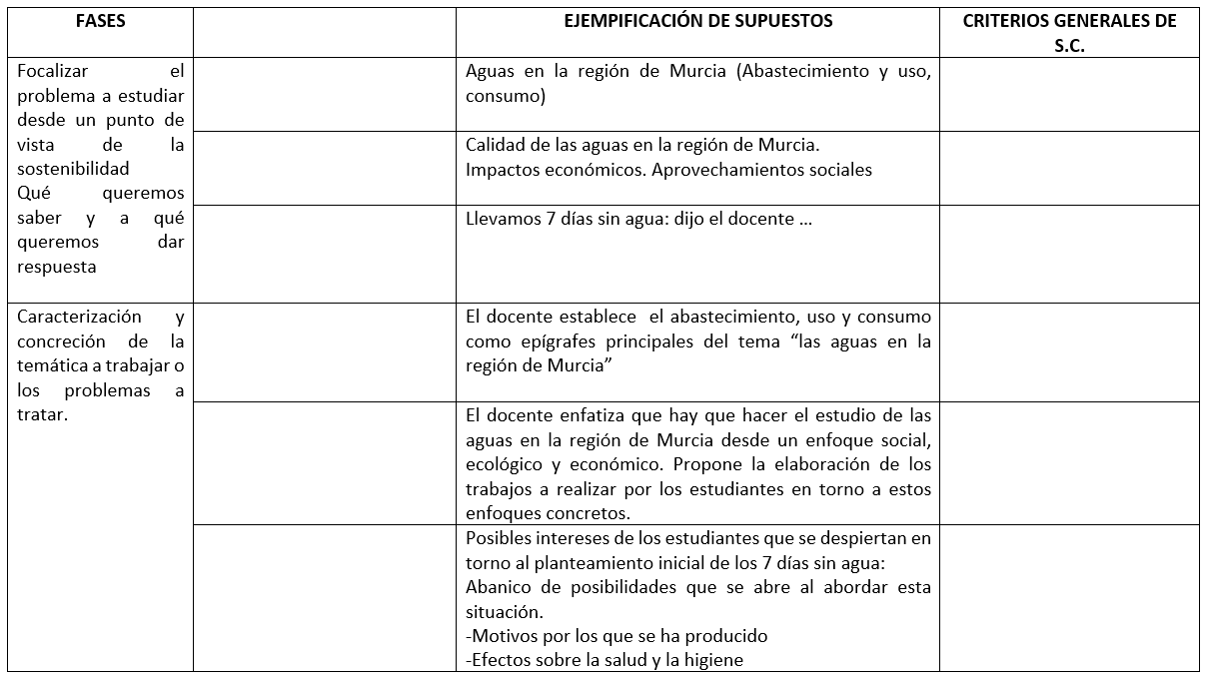
Actividad 1
En grupos de 3-4 personas
Identificar qué criterios hay presentes en las ejemplificaciones
DOCUMENTO 1
Fases y ejemplificaciones de tres supuestos de aula
DOCUMENTO 2
Parrilla de valoración de las ejemplificaciones “criterios generales de sostenibilización curricular”

Slide 37
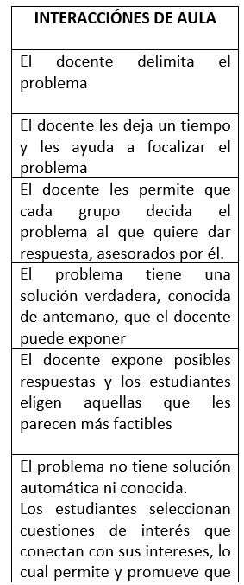
Actividad 2
En grupos de 3-4 personas
Establecer relaciones de cada ejemplificación con sus interacciones de aula
DOCUMENTO 1
Fases y ejemplificaciones de tres supuestos de aula
DOCUMENTO 3
Interacciones entre los elementos que componen el aula

Slide 38
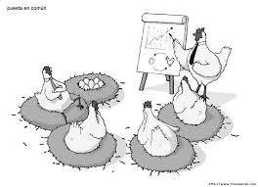
Actividad 3
En grupos de 3-4 personas
En gran grupo
Puesta en común y debate.
-Por fases, cada grupo expone los resultados de la actividad 1 (Identificar qué criterios hay presentes en las ejemplificaciones).
-También por fases, cada grupo expone los resultados de la actividad 2 (Establecer relaciones de cada ejemplificación con sus interacciones de aula)

Slide 39
CONCLUSIONES
¿Qué ha supuesto para nosotros la realización de esta actividad práctica en relación a la inclusión de la sostenibilidad en el curriculum?
¿Qué nuevas preguntas formulamos?
¿Qué necesidades formativas identificamos?

Slide 40
Algunas referencias bibliográficas
BARRÓN, A., NAVARRETE, A. y FERRER-BALAS, D. (2010). Sostenibilización curricular en las universidades españolas. ¿Ha llegado la hora de actuar? Revista Eureka sobre Enseñanza y Divulgación de las Ciencias, 7(Nº Extr), 388–399
GARCÍA-GONZÁLEZ, E., JIMÉNEZ-FONTANA, R., AZCÁRATE, P., y CARDEÑOSO, J. M. (2016). Inclusion of Sustainability in University Classrooms Through Methodology. In W. Leal Filho, L. Brandli, J. Newman, & P. Castro (Eds.), Handbook of Theory and Practice of Sustainable Development in Higher Education (pp. 3–19). Switzerland: Springer International Publishing. http://doi.org/10.1007/978-3-319-47868-5
JUNYENT, M., GELI, A. M. y ARBAT, E. (2003). Ambientalización curricular de los estudios superiores. Girona: Universitat de Girona/Red ACES.
LEAL FILHO, W. (2009). La educación para la sostenibilidad: iniciativas internacionales. Revista de Educación, número Ext, 263–277.
THOMAS, I. (2016) Challenges for implementation of education for sustainable development in higher education institutions, in BARTH, M., MICHELSEN, G., RIECKMANN, M. and THOMAS, I. Routledge Handbook of Higher Education for Sustainable Development. London, New York, Routledge, 56-71.

Slide 41
VILCHES, A. y GIL PÉREZ, D. (2016). La transición a la sostenibilidad como objetivo urgente para la superación de la crisis sistémica actual. Revista Eureka sobre Enseñanza y Divulgación de las Ciencias, 13(2), 395–407.
WALS, A. E. J., y JICKLING, B. (2002). “Sustainability” in higher education. International Journal of Sustainability in Higher Education, 3(3), 221–232. http://doi.org/10.1108/14676370210434688
WIEK, A., XIONG, A., BRUNDIERS, K. y LEEUW, S. VAN DER. (2014). Integrating problem- and project-based learning into sustainability programs. A case study on the School of Sustainability at Arizona State University. International Journal of Sustainability in Higher Education, 15(4), 413–449
MONOGRÁFICOS SOSTENIBILIDAD
Desarrollo sostenible y educación superior en un mundo global: http://rieoei.org/index.php
Ambientalización curricular y sostenibilización. Nuevos retos de profesionalización docente. http://recyt.fecyt.es/index.php/profesorado/article/viewFile/43863/25735

